Slide 1
Reformer för tillväxt
Lars Calmfors
Svenskt Näringslivs tillväxtvecka
15/4-2026

Slide 2
Varför så lite fokus på tillväxt i den politiska debatten?
Allmän tendens till kortsiktighet
Inga alexanderhugg – långa listor på åtgärder
Siffermässiga mål för inflation, offentliga finanser, utsläpp av växthusgaser och ibland för arbetslöshet/sysselsättning
Kvantitativt tillväxtmål skulle ger mer fokus på tillväxten
- Långsiktig tillväxt
- Absolut eller relativt mål?

Slide 3
Idiosynkratisk lista på olämpliga och lämpliga åtgärder
Inte göra
Göra
Allmän arbetstidsförkortning
Högt lönekrav för arbetstillstånd
Motverka prissignaler om knapphet
- Drivmedelsskatter
- Matmoms
- Elprisstöd
Sänka de högsta marginal-skatterna på arbetsinkomster och högre beskattning av ägda bostäder
Börja avveckla hyresregleringen
Lägre examensålder
- Studiemedelsbonus för
examen vid lägre ålder
Större relativlöneflexibilitet

Slide 4
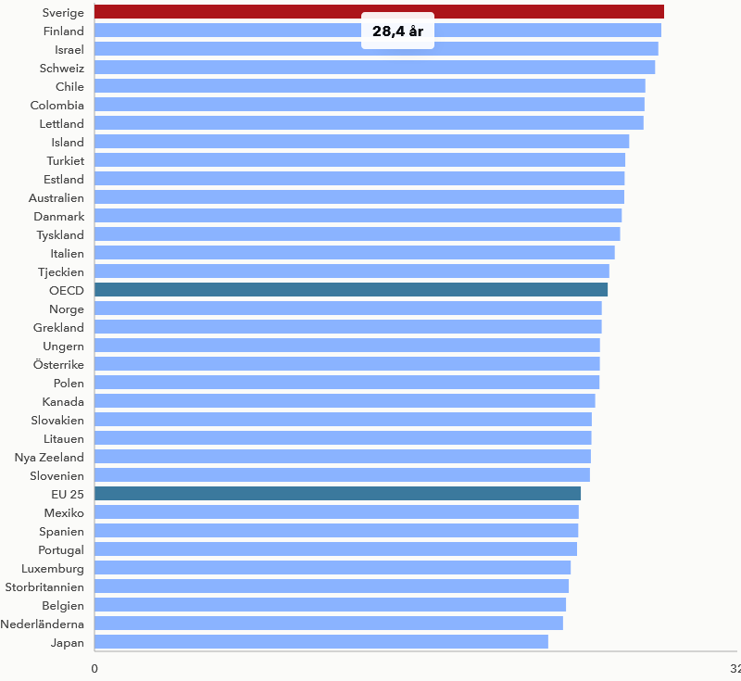
Examensålder vid kandidatexamen, 2023

Slide 5
Brist på (vänster skala) och relativlön för (höger skala) elektronik- och teleteknikingenjörer
Balanstal = Skillnad i procentenheter mellan andelen arbetsgivare som uppger brist och
andelen som uppger god tillgång.

